Slide 1
Процесс построения модели
Процесс обучения
Определение проблемы
Разработка гипотезы
Определить целевую аудиторию
Тестирование гипотезы гипотезы
Определить цели обучения
Сделать выводы
Определить стратегию обучения
Оценить устойчивость выводов
Воплотить стратегию обучения
Рисунок 8-2.
Этапы процессов построения модели и обучения.

Slide 2
«Экстенсивная» граница модели
Как широко я «забрасываю сеть»?
«Интенсивная» граница модели»
Как глубоко я копаю?
Рисунок 8-3.
Иллюстрация экстенсивных и интенсивных границ модели.

Slide 3
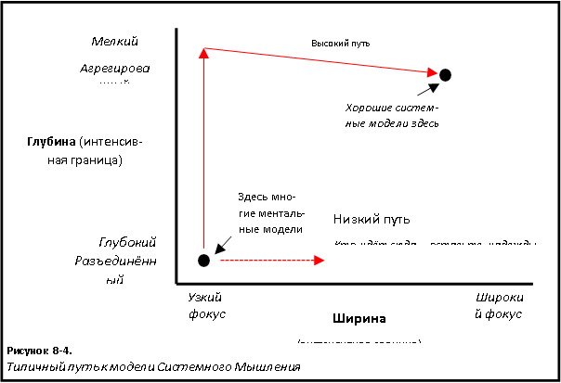

Slide 4
